Slide 1
模块二 家畜解剖生理认知
项目五 呼吸系统认知
任务三 呼吸率测定及呼吸音听取

Slide 2
教学目标
了解呼吸率测定和呼吸音听取意义
掌握猪牛呼吸率测定和呼吸音听取的方法步骤
能熟练测定猪牛呼吸率和听取呼吸音

Slide 3
技能训练 呼吸率测定、呼吸式检查及呼吸音听取
（一）目的要求 掌握呼吸率测定、呼吸式检查及呼吸音听取的方法。
（二）材料及设备 猪（牛）、听诊器、计时器
（三）方法步骤
1.保定猪
2.计时20s内猪（牛）胸腔起伏次数，一起一伏算一次呼吸，并计算出1min内动物的呼吸次数。
3.用听诊器在肺区听呼吸音。
（四）技能考核 能测出猪（牛）呼吸率，能听出呼吸音。

Slide 4
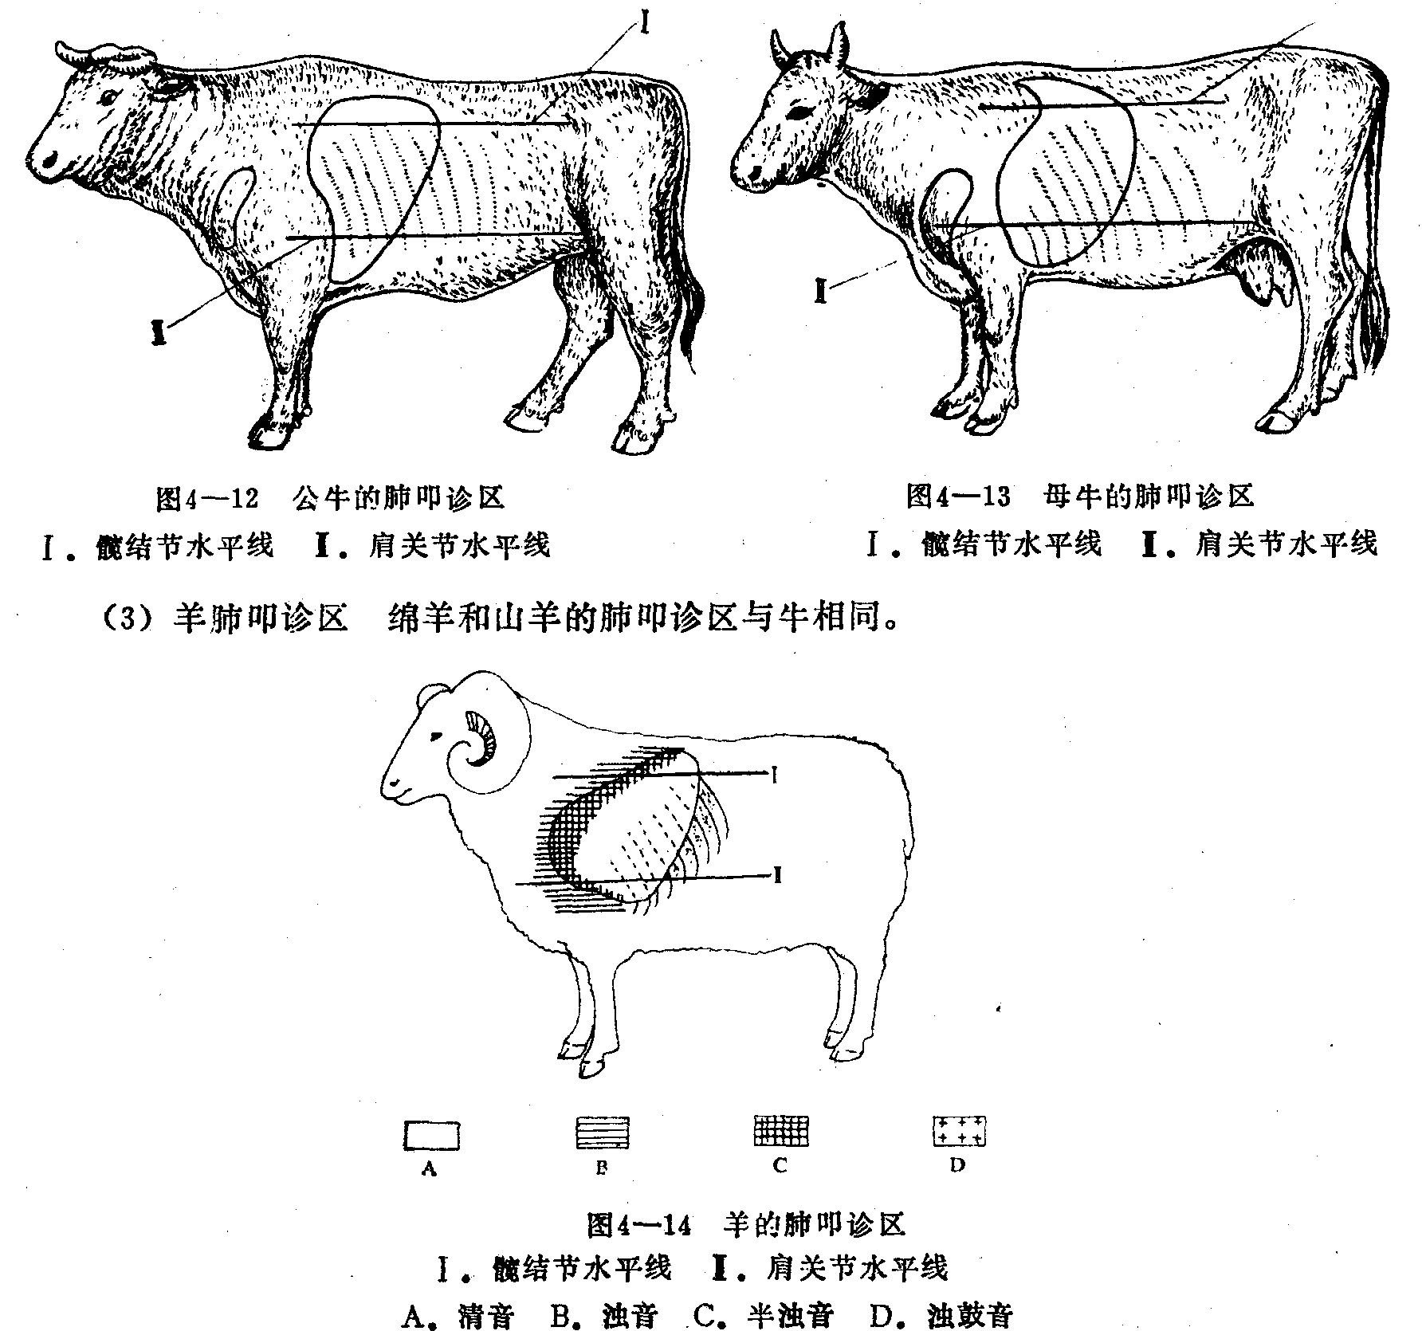
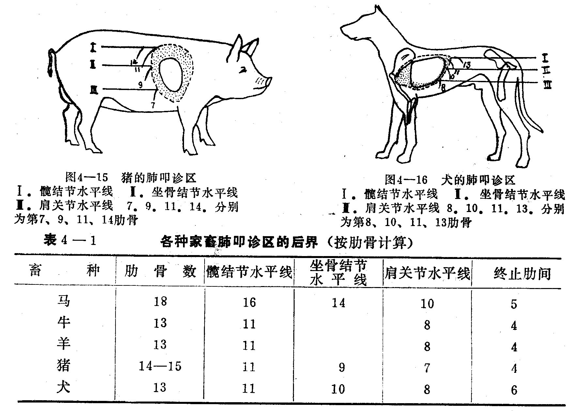
呼吸音听取位置

Slide 5
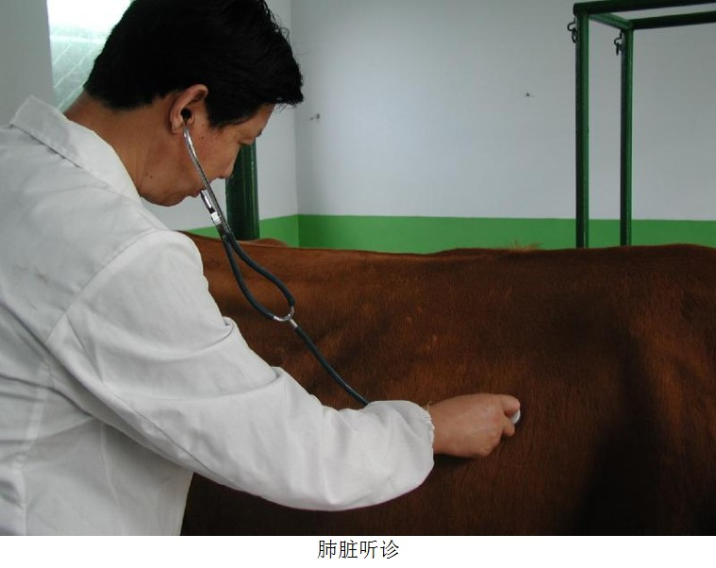
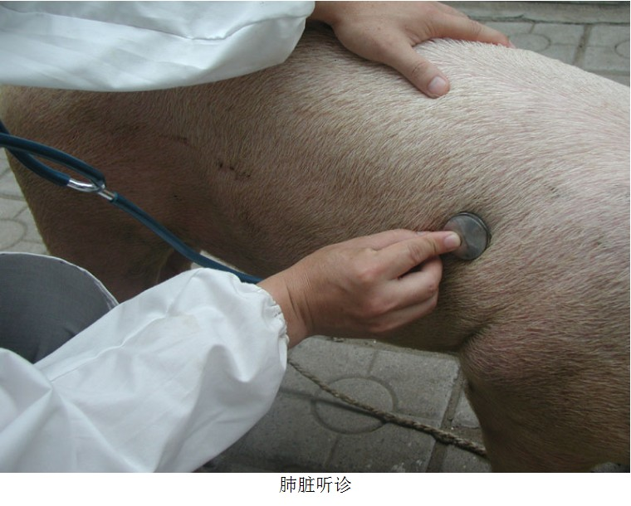
听取方法：先从中1/3开始,由前向后逐渐听取,其次上1/3,最后听诊下1/3。
每个部位听2～3次呼吸音,再变换位置,直至听完全肺。
牛呼吸率测定及呼吸音听取
猪呼吸率测定及呼吸音听取

Slide 6
复习思考题
简述猪牛呼吸率测定和呼吸音听取的方法步骤

